Slide 1
直流电源维护培训
培训讲师：
培训日期：

Slide 2
01
培训目标及培训要求
02
直流电源介绍
03
直流电源维护流程

Slide 3
培训目标及培训要求
培训目标
本课程针对润泽科技数据中心运维团队人员进行，旨在使相关人员掌握直流电源维护保养的操作流程以及安全注意事项等内容，以进一步提高润泽科技数据中心运维人员维护操作水平。
培训要求
该课程考核合格分数线为80分， 参训人员需要掌握设备维护保养所使用的工具及备件、相关操作步骤、安全注意事项等内容，确保维护操作人员熟知熟会。

Slide 4
01
培训目标及培训要求
02
直流电源介绍
03
直流电源维护流程

Slide 5
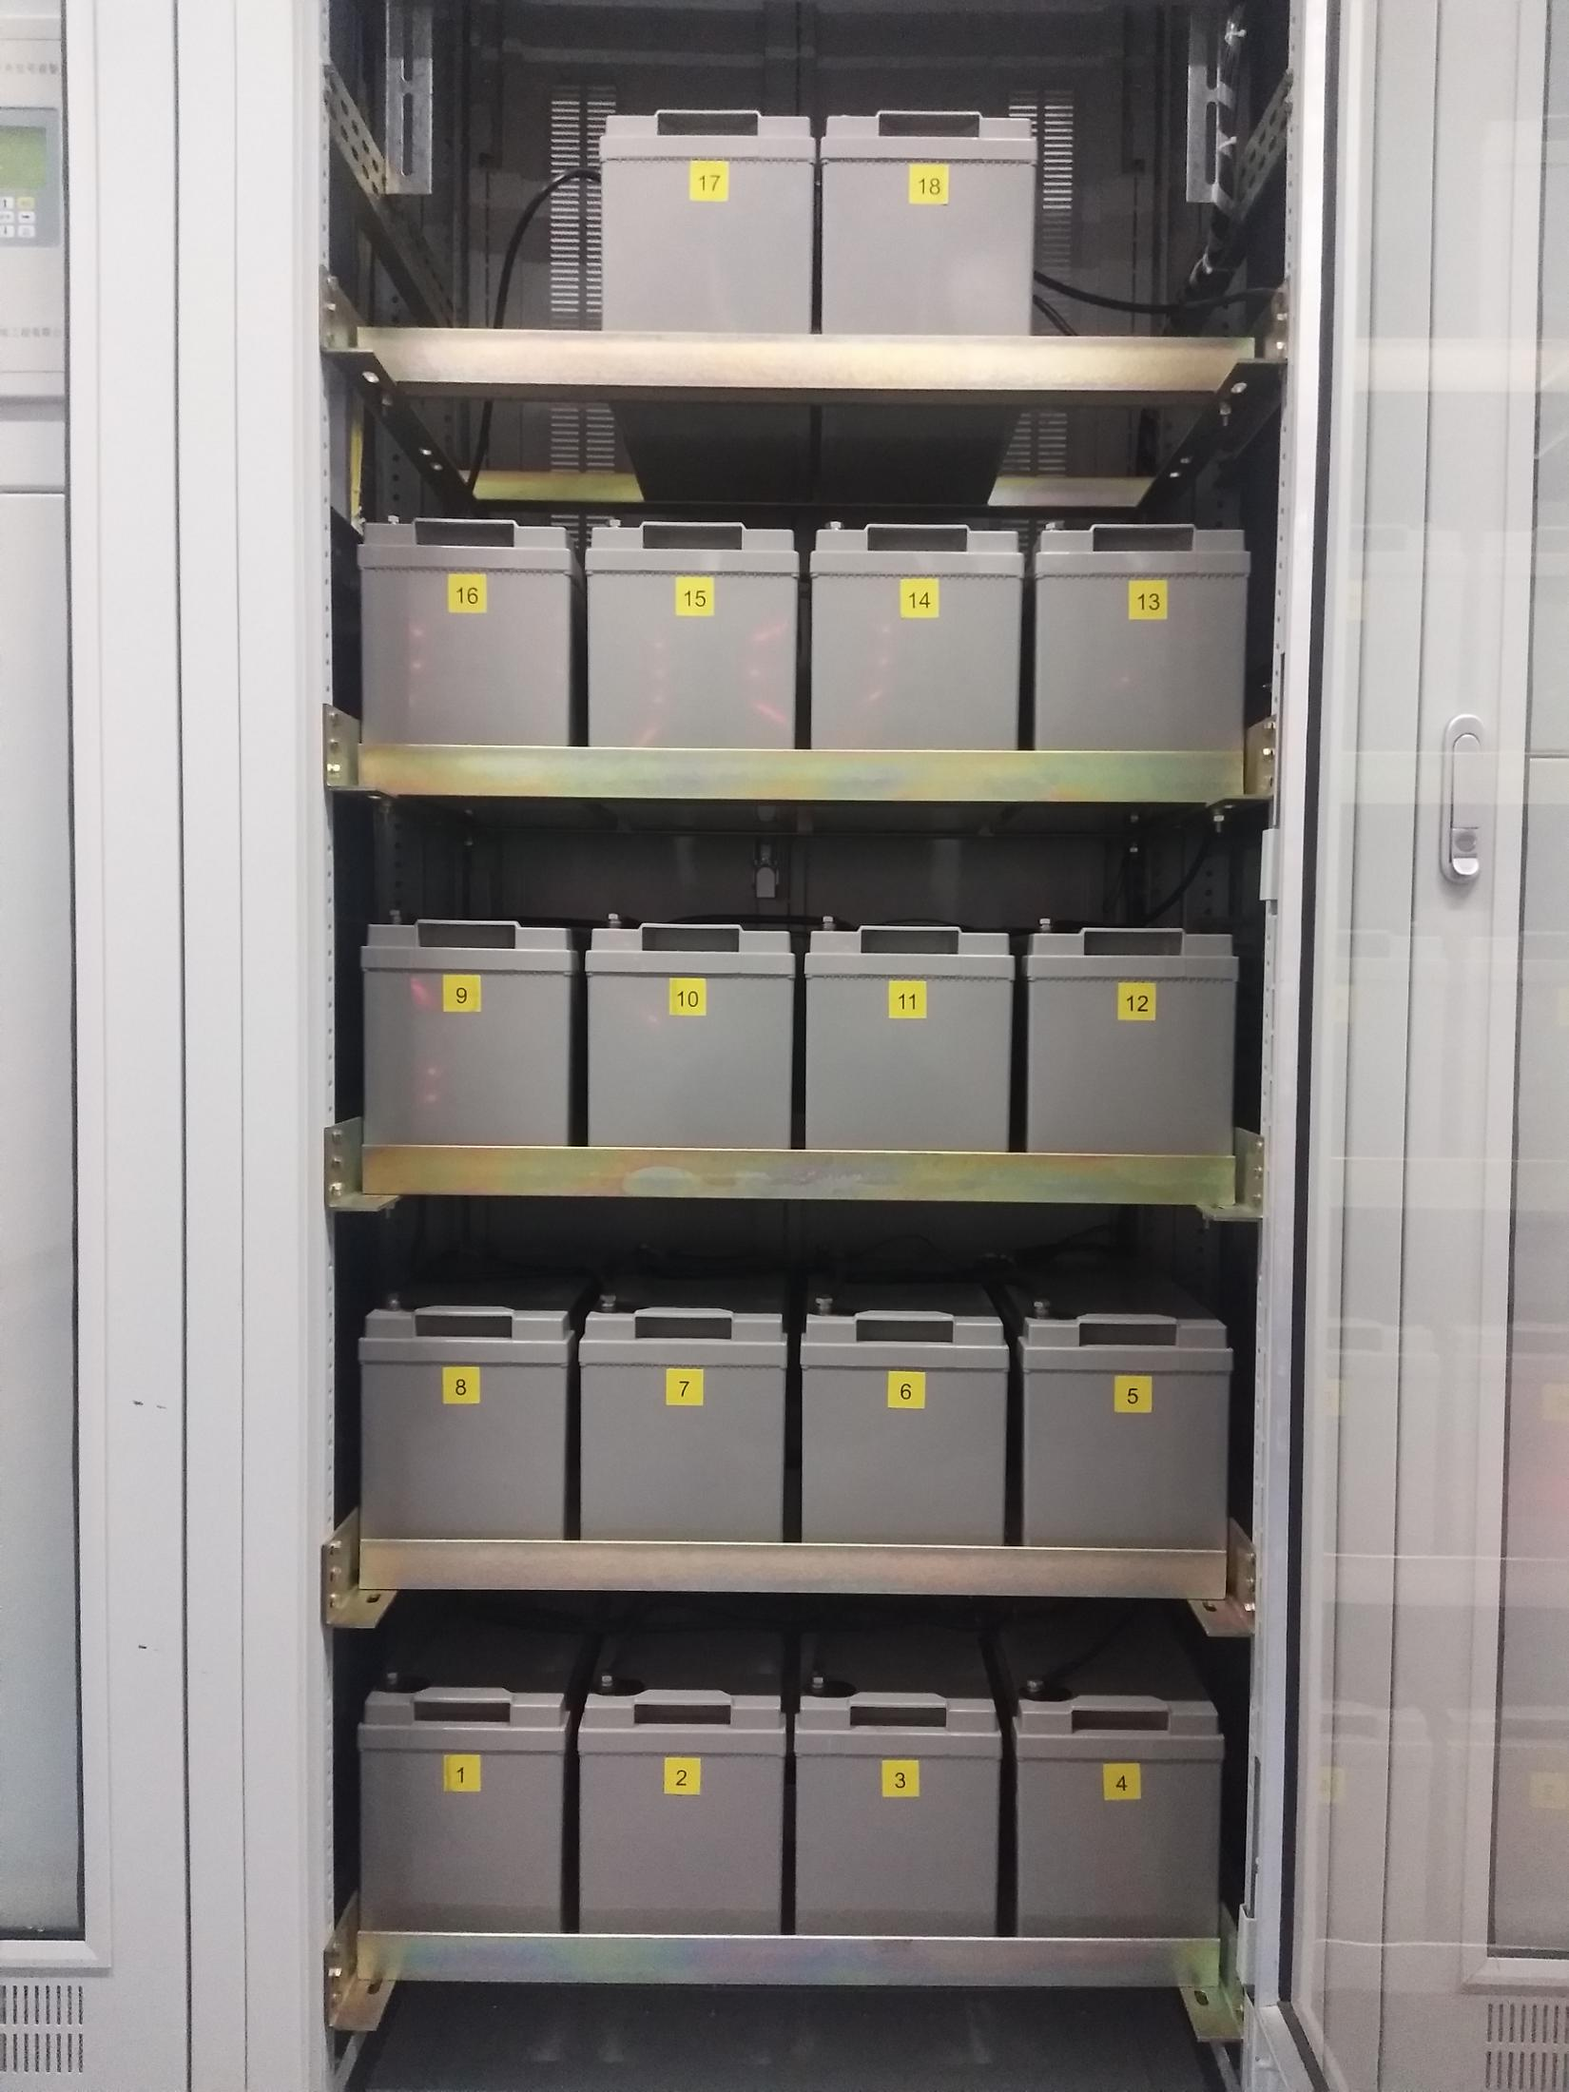
直流电源介绍
直流屏蓄电池
直流屏电池组是用于应急。
每台直流屏柜内配置 18块100AH12V后备蓄电池
检查直流屏监控模块电池。均浮充电压、均充限流值、均充周期及持续时间、温度补偿系数等各项参数符合当前使用。
检查电池外观及连接，包括电池无破损、无漏液、无鼓胀、无爬酸、极柱和连接处无腐蚀、无氧化、无松动。

Slide 6
01
培训目标及培训要求
02
直流电源介绍
03
直流电源维护流程

Slide 7
直流电源维护流程
先提条件及安全保障
序号 | 准备工作及回退计划
1 | 经过相关领导及部门的变更审批流程；
2 | 通报监控值班人员。
3 | 穿戴必备的个人防护用品；
4 | 维护工作应至少2人配合进行，互相监护；
5 | MOP程序文档及维护记录表；
6 | 手动工具类，包括绝缘螺丝批组1套、扳手组1套、套筒组1套、手钳组1套；
7 | 卫生清洁工具，包括真空吸尘器1台、除尘毛刷1个、干抹布若干；
8 | 检测仪器仪表，包括温湿度计1个、万用表1个、钳流表1个、点温仪1个；
9 | 安全防护用品，包括长袖纯棉工作服、护目镜、安全鞋、隔音耳罩、防护手套；
10 | 维护作业过程中若发生异常，不可强行操作，应立即停止操作，对设备问题进行讨论、判定，采取恢复回退操作或隔离措施，待查明问题并修复完成后方可继续按照标准操作程序进行操作。

Slide 8
直流电源维护流程
运行环境检查
序号 | 操作步骤
1 | 检查确认设备周边无杂物堆放，无易燃易爆物品；
2 | 检查机房内部没有异响、异味、孔洞、漏水等情况；
3 | 设备周围没有影响设备操作的杂物。

Slide 9
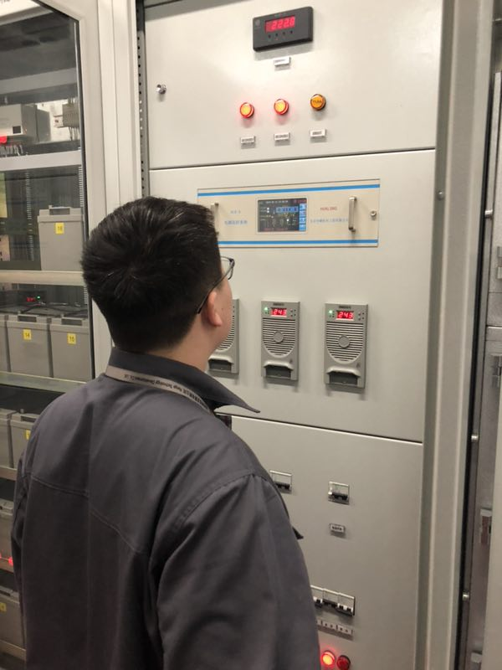
直流电源维护流程
直流屏电池清扫标准操作流程：
涉及范围：一层高压室直流屏，油机并机柜直流屏
工具：干抹布、人字梯、吸尘器、绝缘毛刷、绝缘手套
操作要求：一人工作、一人看护
一、查看直流屏运行正常无告警，并电池组电压。

Slide 10
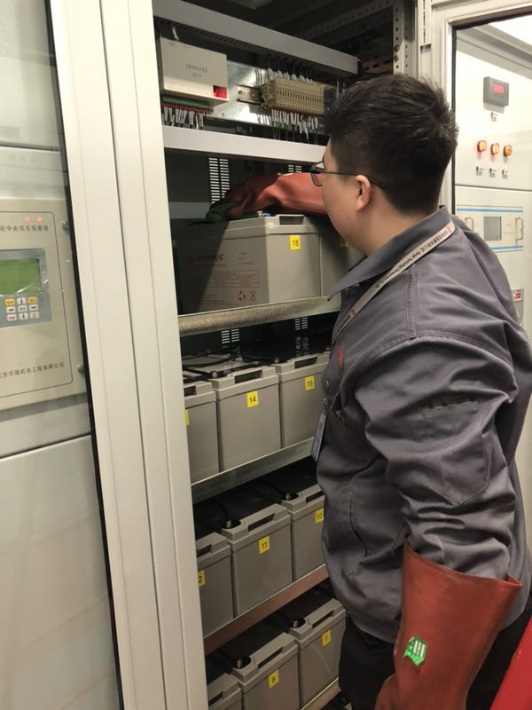
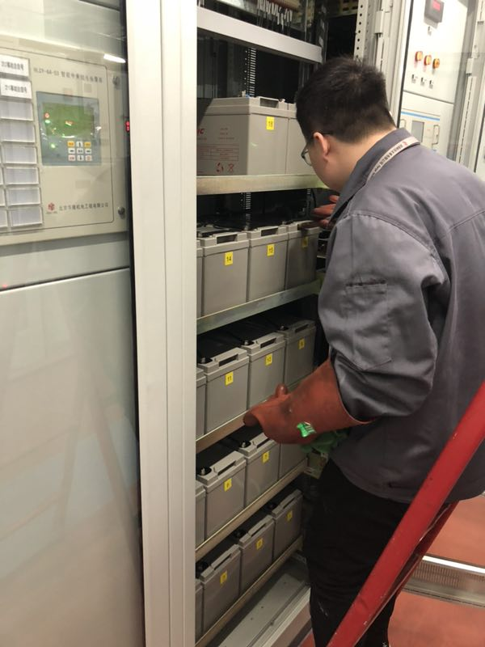
直流电源维护流程
二、戴好绝缘手套、固定人字梯，用干抹布 擦拭电池表面。
三、用绝缘毛刷清扫电池极柱及死角

Slide 11
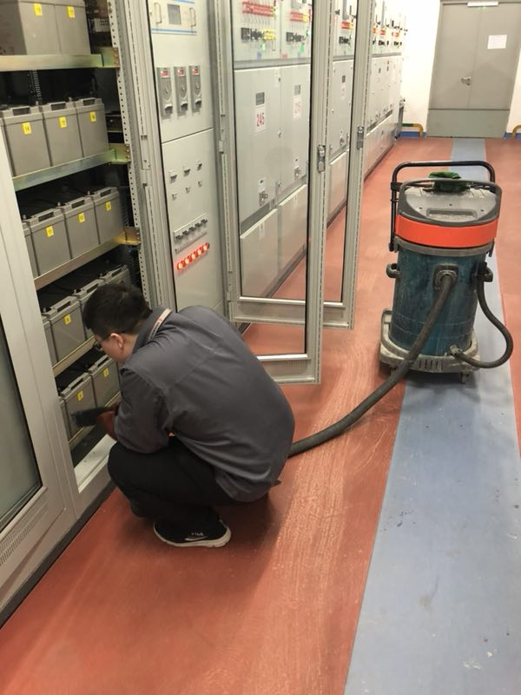
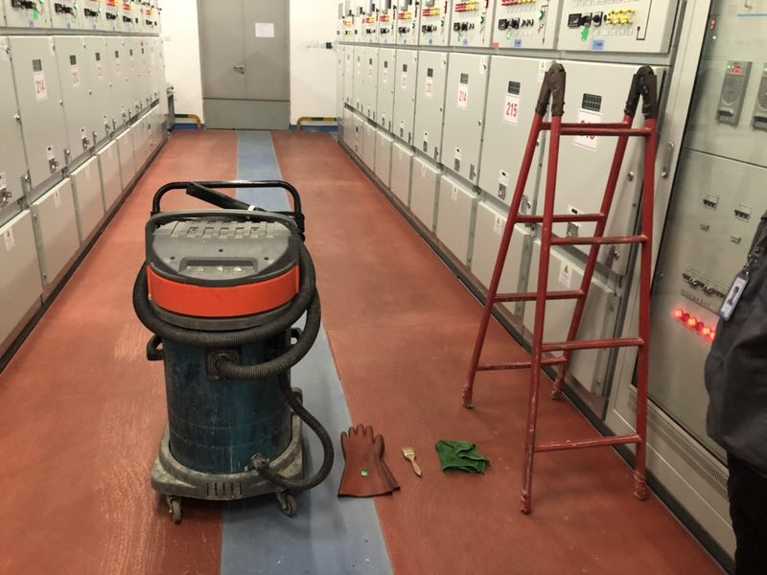
直流电源维护流程
四、用吸尘器吸出电池组角落灰尘
五、清扫完毕、检查工具是否齐全

Slide 12
直流电源维护流程
六、查看直流屏运行正常，无新增报警，电池电压与清扫前无异常。

